Slide 1
大中票券債券市場展望雙週報
2022/12/27
Peter Tsai

Slide 2
市場回顧
最近二周美債利率上漲，因FED官員言論仍鷹派，且日本央行貨幣政策放寬利率曲線波動區間，帶動利率從低點處反彈。上周五收在3.7472%。台債市場，因央行升息幅度僅半碼，且未調升存準率，市場猜測明年台灣央行貨幣政策將停止升息步伐，利率跌至近期低點，後雖有美債利率反彈，但台債利率跟進程度有限。上週台債5y收在1.172%，10y收在1.28%。

Slide 3
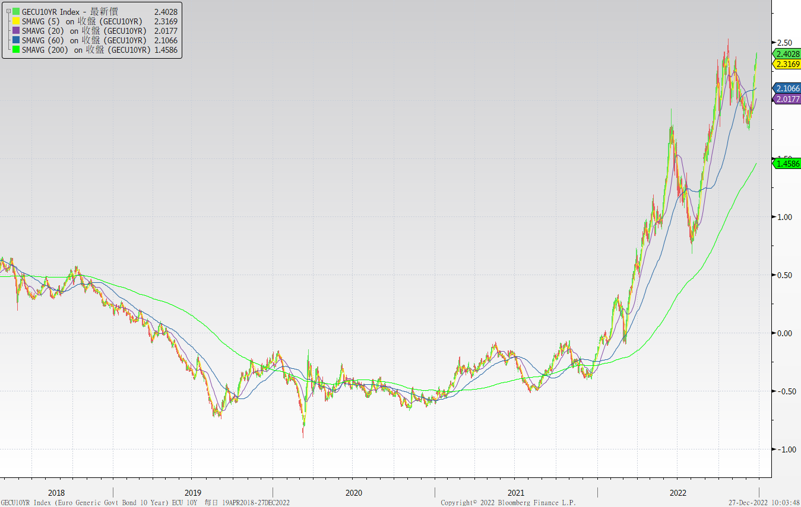
歐債十年期利率走勢圖

Slide 4
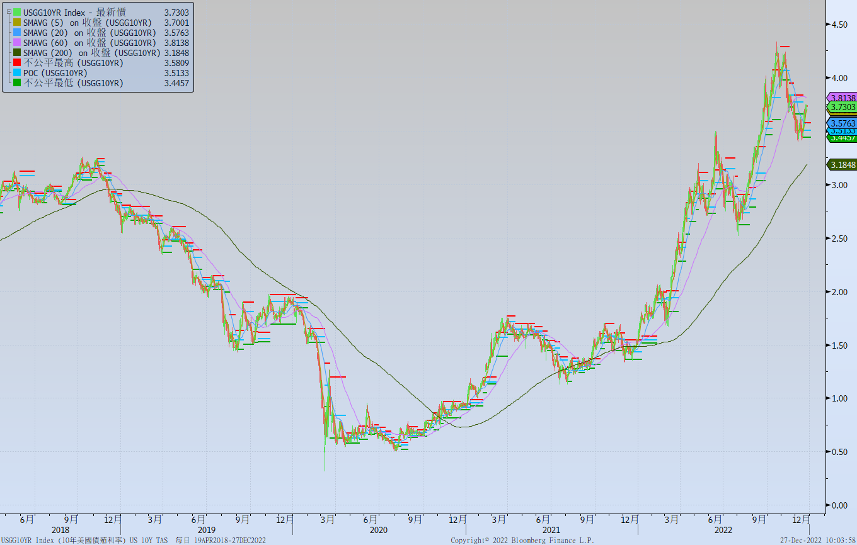
美債十年期利率走勢圖

Slide 5
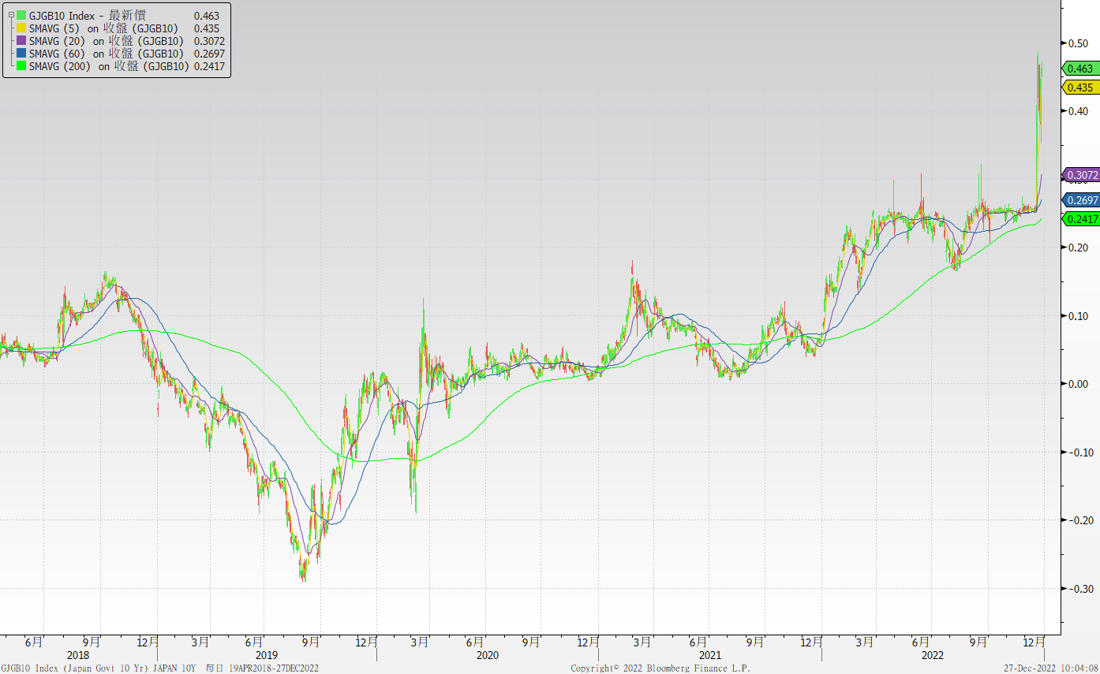
日債十年期利率走勢圖

Slide 6
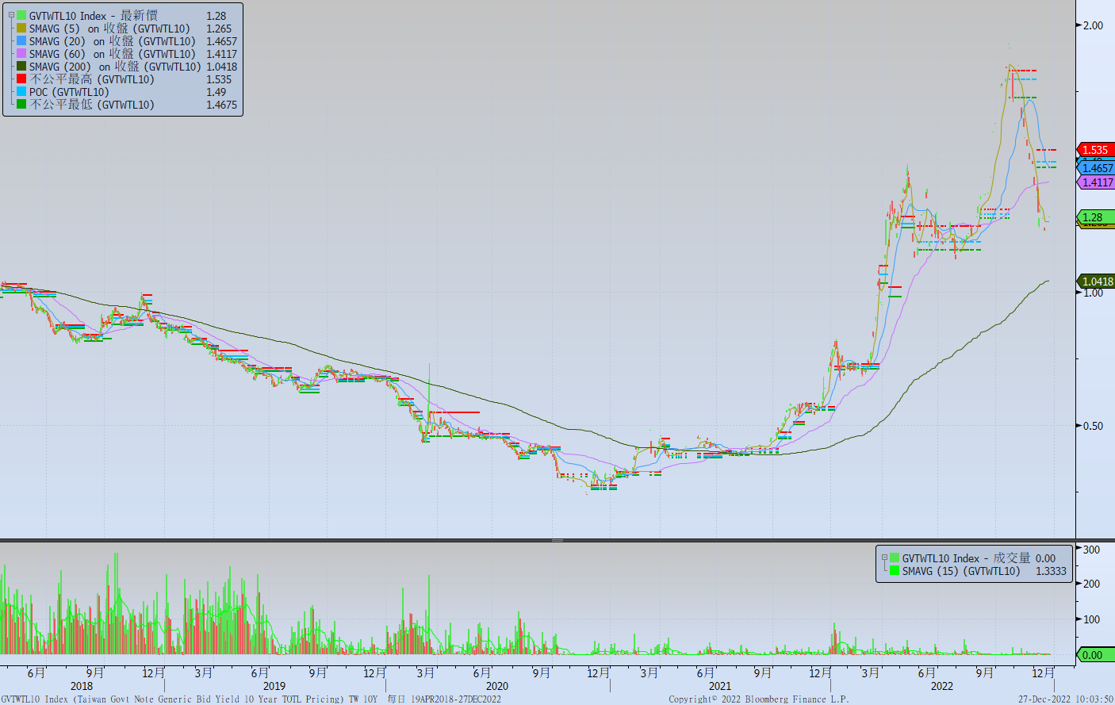
台債十年期利率走勢圖

Slide 7
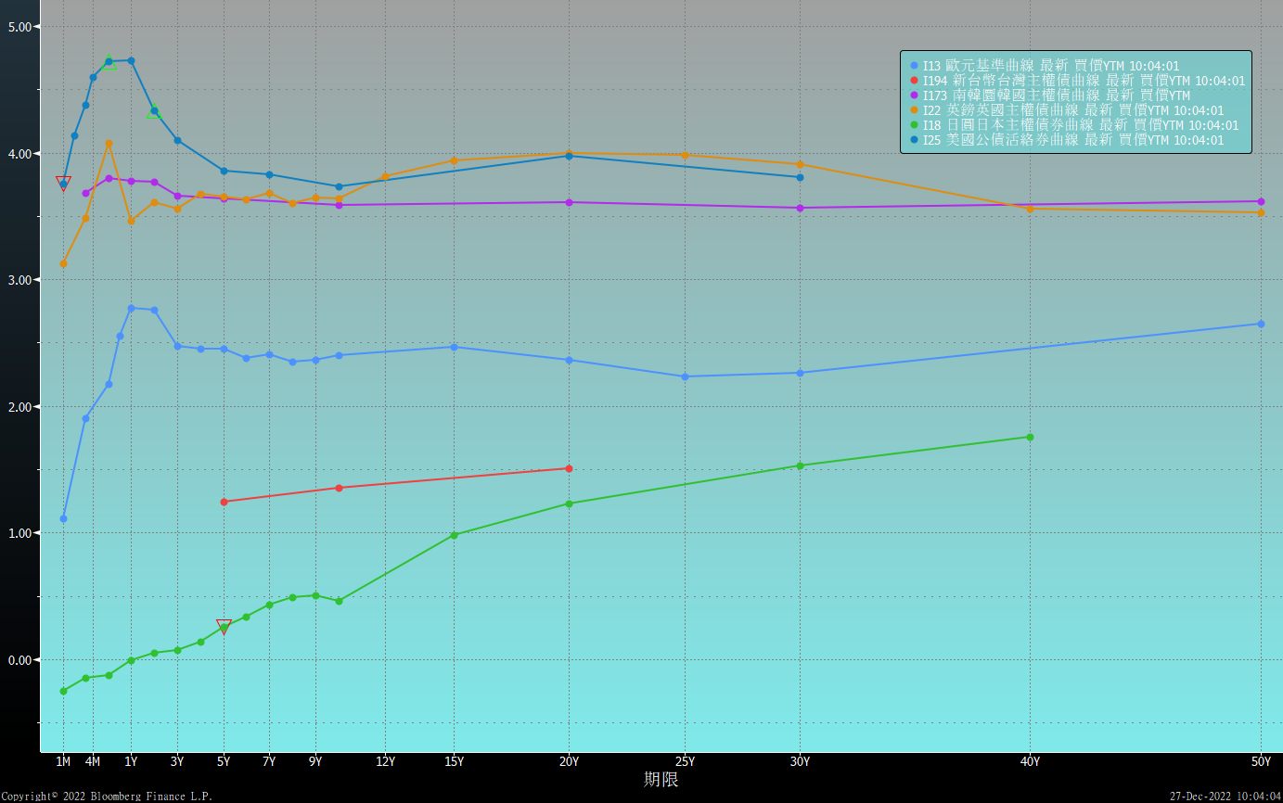
主要國家殖利率曲線

Slide 8
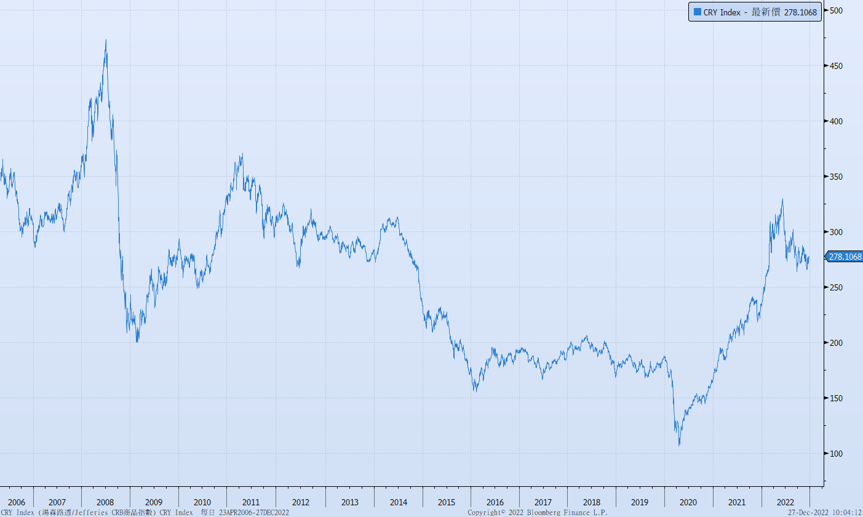
原物料指數

Slide 9
美國GDP成長率

Slide 10
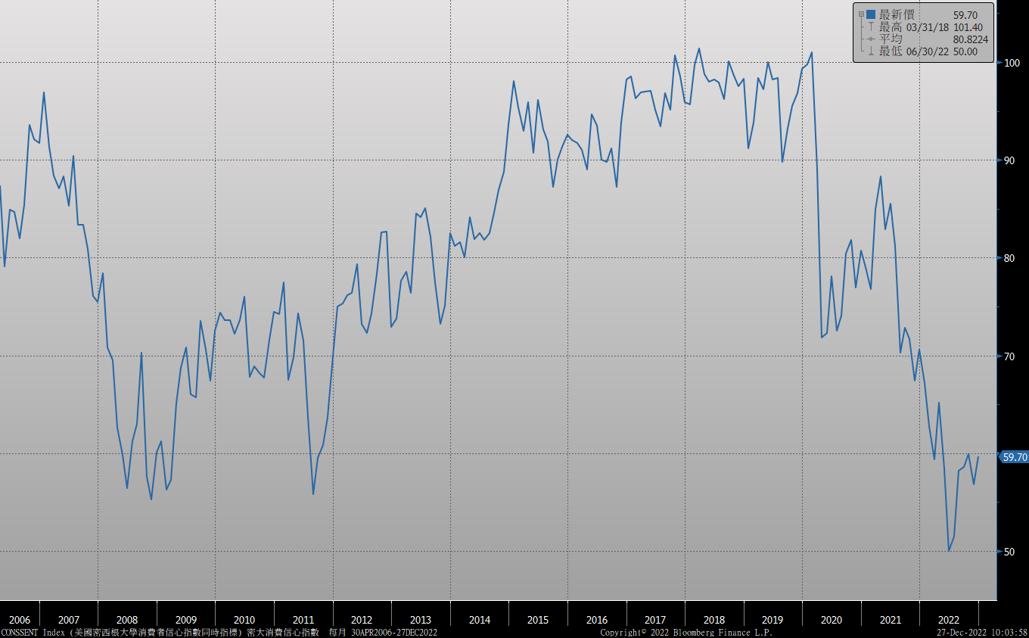
密大消費信心

Slide 11
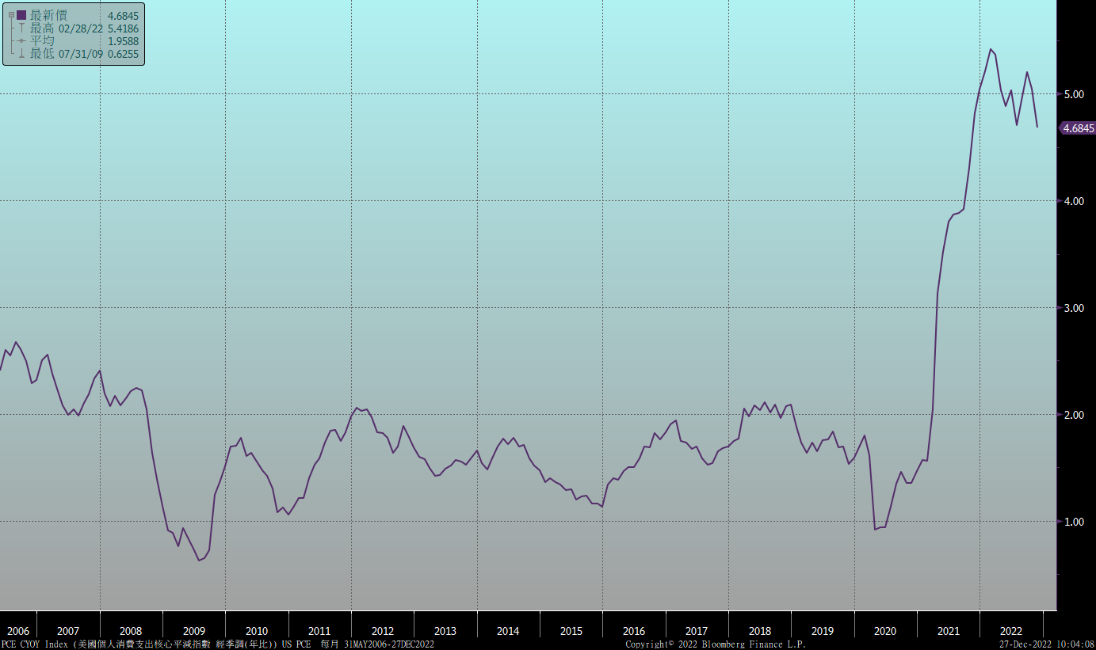
美國個人消費支出核心平減指數 經季調(年比)

Slide 12
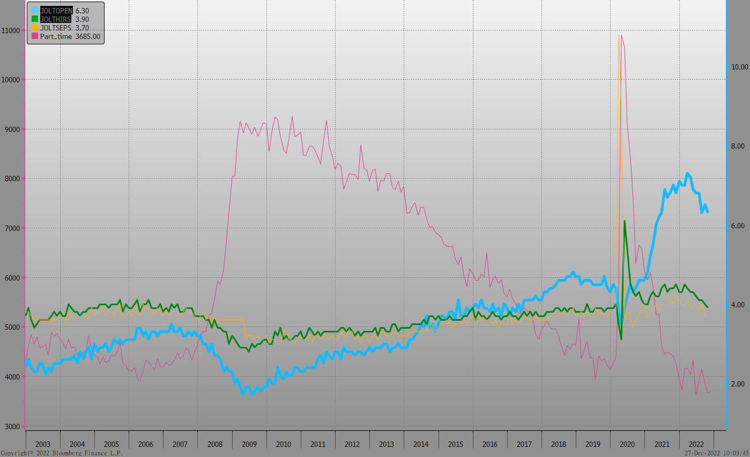
美國就業情況

Slide 13
美國新屋及成屋銷售

Slide 14
美國非農就業人數

Slide 15
經濟數據預報

Slide 16
市場展望
從利率走勢看，美債10y利率月線呈向上走勢，但季線走勢轉向下，象徵近期利率反彈，但上方有壓制力道。觀察利率近期於12月中打底，搭配經濟數據尚可，且FED仍將持續升息，10y利率有機會上測4%。
在經濟數據方面，即將公布美國12月ISM製造業與服務業指數、12月非農就業報告、11月成屋銷售，歐元區12月CPI數據。目前市場預期美國2023年Q1仍有1~2碼的升息空間，至於何時停止升息，仍取決於就業與薪資報告。台債方面，債市氣氛較美債偏多，因交易商多預期台灣央行明年不升息的機會大。時近年底市場交易清淡，利率橫向整理。預估10y區間在1.20%~1.40%。利率交換市場，5年期利率區間在1.20%~1.45%。

